Slide 1


PHÒNG GIÁO DỤC QUẬN LONG BIÊN
TRƯỜNG MẦM NON GIANG BIÊN
KHÁM PHÁ KHOA HỌC
Đề tài: Tìm hiểu một số phương tiện giao thông đường bộ
Đối tượng: 4 – 5 tuổi

Slide 2

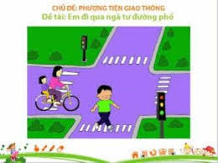

Slide 3

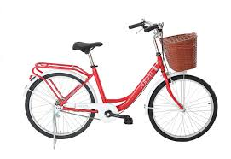
2. Phương pháp, hình thức tổ chức
HĐ 1: Tìm hiểu các loại PTGT

Slide 4
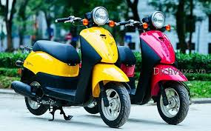
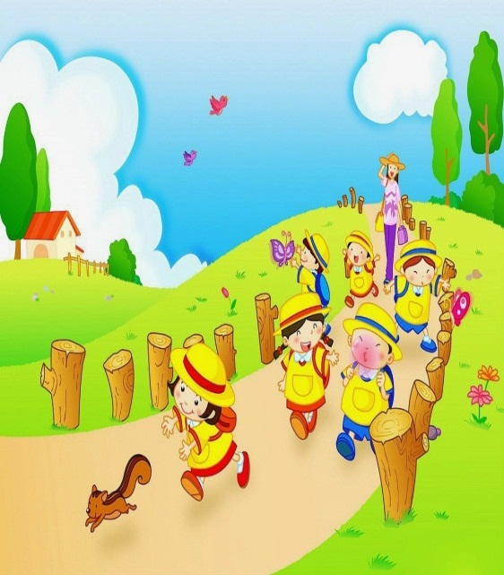


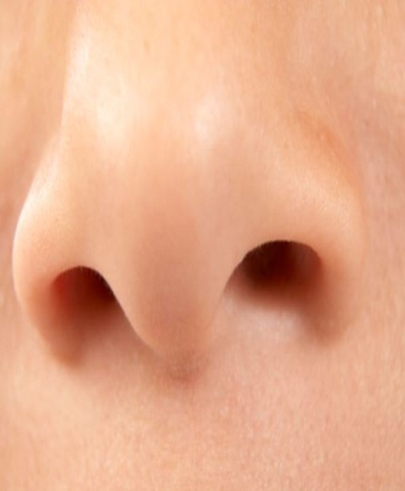
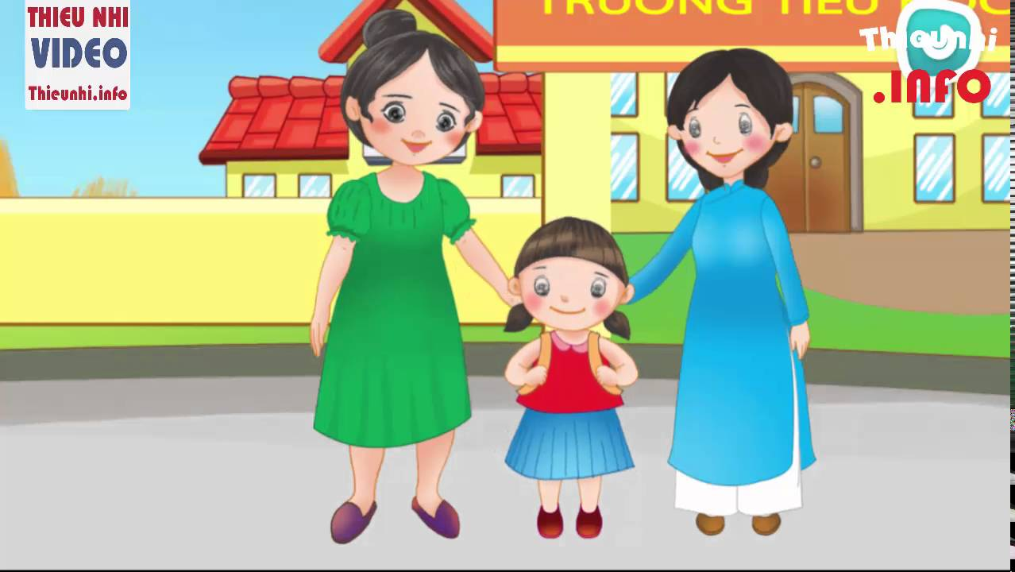

1
2
3
4
5
6

Slide 5
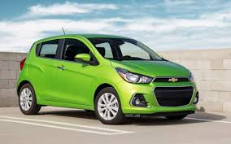

Slide 6
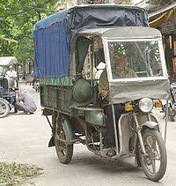
Mở rộng
Xe lam

Slide 7
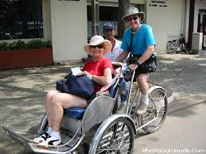
Xích lô

Slide 8
HĐ 2: Củng cố
Trò chơi: Thử tài của bé

Slide 9
3: Kết thúc

